Slide 1
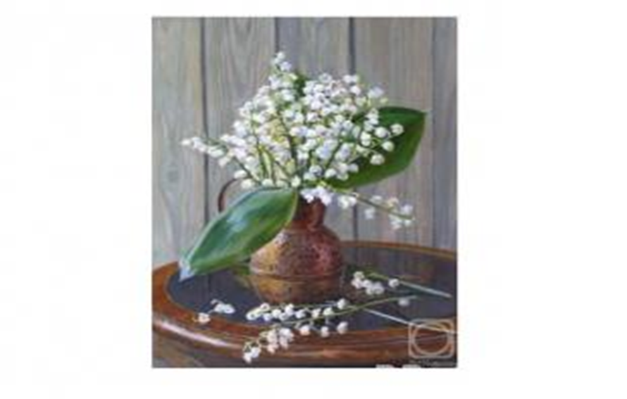
Выполнила ученица
3 класса З
МБОУ НОШ № 21
Дидович Анастасия

Slide 2
Растительный мир острова Сахалин включает множество редких охраняемых видов животных, растений и грибов и имеют статус охраняемых, то есть занесены в «Красную книгу Сахалинской области», при этом около трети из них одновременно входят в «Красную книгу Российской Федерации». Одним из представителей этой книги является ЛАНДЫШ.

Slide 3
Научное описание ландыша
Ландыш майский –
травянистое многолетнее
растение с ползучим
корневищем, от
которого вырастают
вверх цветоносные
стебельки высотой
20 — 30 см.

Slide 4
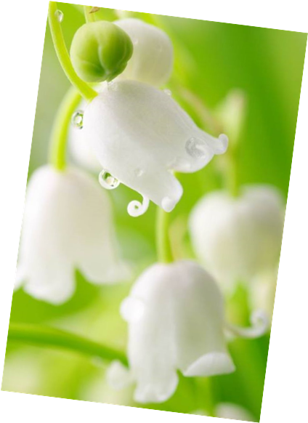
Ландыш, дар природы…
Все мы знаем изящные, белоснежные и удивительно ароматные цветки ландыша с узорчатыми краями, которые серебристыми бусинками рассыпается по лесам. Форма цветка больше напоминает колокольчики. Однако с латинского языка слово “ландыш” переводится как «лилия цветущая в мае».

Slide 5
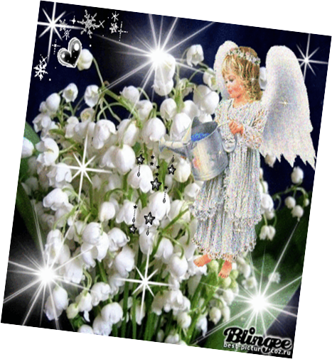
Весной он появляется из земли
в виде острого шильца. Но проходит
время, ростки удлиняются и зеленеют,
а позднее разворачиваются
нежные зеленые листья.
Всего у ландыша три типа листьев.
Обычно мы видим только
один из них — зеленые.

Slide 6
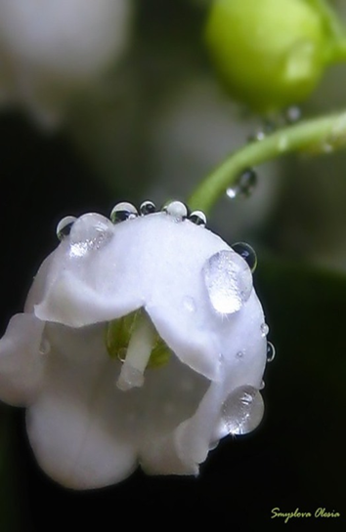
Средний возраст жизни растений
9 лет, а максимальный – 21 год.
Растения, которые старше 12
лет не цветут. Поэтому, срывая
в лесу для букета цветки
ландыша, не забывайте оставлять
третью часть цветоносов для
образования семян.

Slide 7
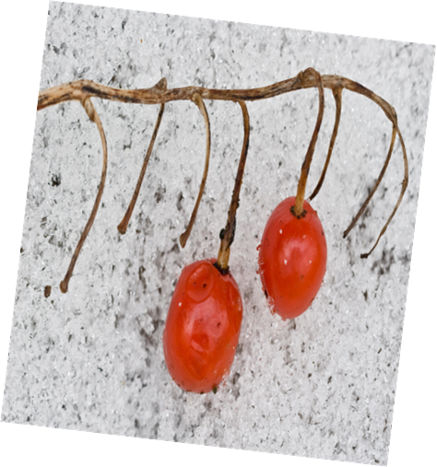
Ландыш является ядовитым растением,
особенно для зайца. Но для оленя это
излюбленная еда. Красивая красная
ягода ландыша — лакомство для
многих птиц, но ядовита
для человека.

Slide 8
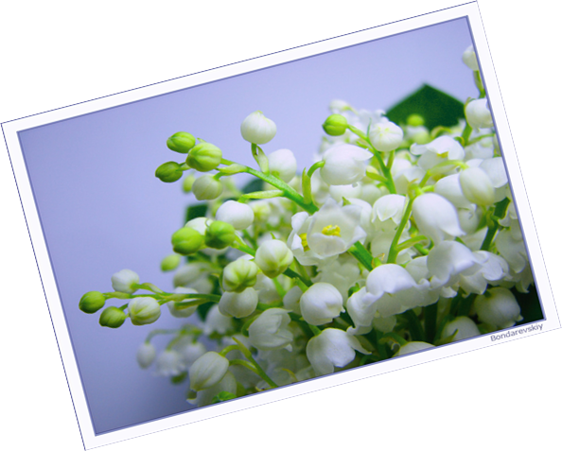
Спасибо за внимание!

